Slide 1
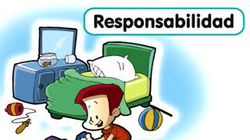
O.A: Retroalimentar el Valor de la Responsabilidad, a través de una sopa de letras.
Los niño y niñas debe aprender a diferenciar entre el juego y el trabajo, que implica siempre una determinada responsabilidad.

Slide 2

*Ser cumplido y ser puntual es Responsabilidad.
* Un valor que debes tener.
* Respetar los compromisos sin hacerles caso omiso.

Slide 3
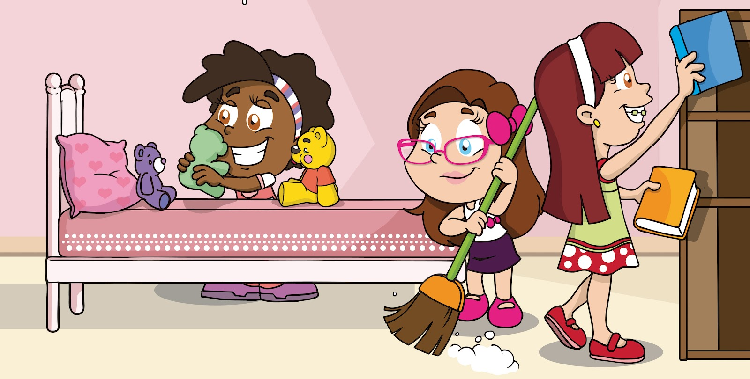
* Presentar buenas tareas y ser limpio en tu persona.
* Es lo mejor que puedes hacer.
* Ser responsable te abre las puertas de cualquier lugar.

Slide 4
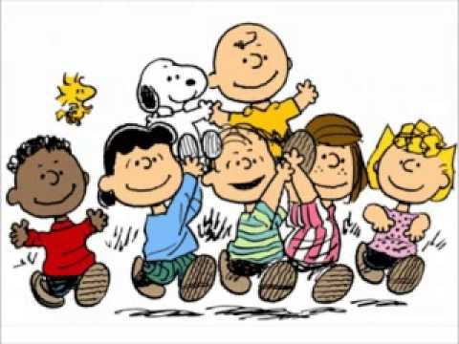
* Ser responsable te da cariño y te da amistad.

